Slide 1
Анализ делового письма
Познакомьтесь с текстом делового письма, созданного в США Выделите в тексте письма особенности, нетипичные для российской деловой переписки.
Уважаемый мистер Браун,
год назад Вы приобрели велосипед для Вашего сына Джона ко дню его рождения 13.04.2012. Так как день его рождения вновь приближается, Вы, может быть, вновь захотите удивить его новой покупкой, сделанной в нашем магазине.
Кстати, мы предлагаем Вам скидку. И, конечно, были бы счастливы хранить приобретенный для Вашего сына подарок у нас, чтобы покупка оставалась тайной до этого особенного дня.
Подумайте над нашим предложением. Если Вы сочтете, что Джон был бы рад подарку, купленному в нашем магазине, заходите к нам в удобное для Вас время, и мы продемонстрируем Вам свой ассортимент.
У нас Вы всегда найдете богатый выбор всевозможных товаров. Загляните. Я буду счастлив предложить Вам новые товары, которые могли бы заинтересовать Вашего сына. В ожидании ответа.
С уважением,
Алекс Старк,
старший продавец.
P. S. Для постоянных покупателей специальная (15 %) скидка действует в течение последующих 30 дней.

Slide 2
1. По каким признакам можно догадаться, что это письмо написано не в России?
2. Почему в этом письме нет стандартных реквизитов: адресный блок, исходящий номер, печать и др.?
3. Что помогло продавцу запомнить имя сына клиента и дату его рождения? Насколько часто продавец рассылает подобные письма?
4. Насколько это письмо будет способствовать тому, что мистер Браун приедет за новой покупкой?
5. Насколько практика рассылки подобных писем в России могла бы способствовать увеличению эффективности продаж?
6. Предложите варианты адаптации текста письма к российским условиям

Slide 3
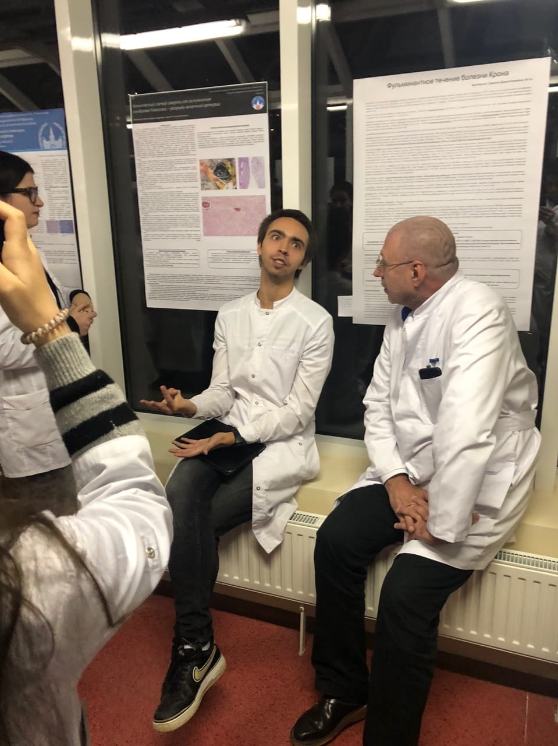
Деловое общение как взаимодействие: коммуникативные стратегии и тактики
Стратегии и тактики речевого поведения определяются как план речевых действий, согласно которому участники общения реализуют свои коммуникативные и практические цели и задачи.
коммуникация
перцепция
интеракция

Slide 4
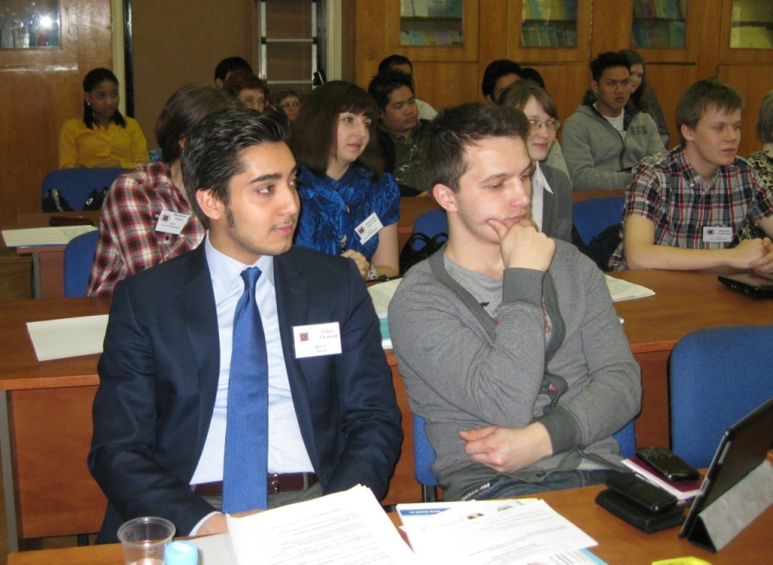

Slide 5
Темперамент
 | холерик | сангвиник | меланхолик | флегматик
Сила - слабость | сильный | сильный | слабый | сильный
Уравновешенность-неуравновешенность | неуравновешен ный | уравновешенный | неуравновешенный | уравновешен ный
Активность -инертность | активный | активный | инертный | инертный
Примеры | Петр1, Пушкин | Наполеон, Герцен | Чайковский, Гоголь | Крылов, Кутузов

Slide 6
Понимание в процессе общения
«Счастье - когда тебя понимают».
Познать и понять логику поступков, поведения в соответствии с психологическими механизмами восприятия. То, что движет нашими эмоциями при знакомстве с окружением.
Идентификация- уподобление себя другому.
Эмпатия – сопереживание, эмоциональный отклик, вчувствование.
Аттракция (притягивать)- возникновение положительных чувств.
Рефлексия (обращение назад) – как воспринимается партнером по общению – отзеркаливание друг друга.
Каузальная атрибуция – приписывание причин поведения другому человеку ( другие виноваты): личностная, обстоятельственная, стимульная.
Внутренняя и внешняя атрибуция
Стереотипизация (твердый отпечаток) – устойчивый образ явления, человека.

Slide 7
Стратегия (цель) Тактика (прием)
Коммуникативная = поведенческая + речевая
Речевая стратегия р о д ====растения
речевая тактика в и д ===== клен, мята, горох
Действие – основное содержание общения! (« при решении вопроса топтались на месте», «он давил на меня, но я не поддавался»).
За словами стоят действия ( иногда разные!): магазин закрыт ( не работает вообще – уходите! скоро откроется - подождите!)
Не конфликтовать: отвернуться и молча уйти
Оставить в памяти положительный имидж: Спасибо вам за хорошую организацию конференции ( приветливо улыбнуться, приложить руку к сердцу).
Правила эффективных коммуникаций и победы в бизнесе ( с 80-х годов ХХ века).

Slide 8
Семантика ( смысл)
Стратегия (греч. stratos войско+ ago веду)
Наука о ведении войны, искусство ведения войны
перен. Искусство руководства общест. и полит. борьбой
Стратегический, стратегема ( военная хитрость)
В основе слова СТРАТЕГИЯ лежит идея планирования действий, связанных с социальной конфронтацией, противоборством.
Тактика (греч). taktis -- tasso= строю войска).
военное искусство,
умение располагать
военными силами
Тактик – искусный
в науке этой. В.И.Даль Тактический
2.перен. Совокупность средств и приемов общест. и полит. борьбы, способы достижения цели.
3. перен.Линия чьего–н. поведения
Такт (лат/ taktus = прикосновение, ощущение)
тактовый, тактильный, тактичный–бестактный.
Язык обладает богатыми ресурсами для «коммуникативного маневрирования».
Речевая стратегия представляет собой комплекс речевых действий, направленных на достижение коммуникативной цели.

Slide 9
Коммуникативная стратегия «комплекс речевых действий, направленных на достижение коммуникативных целей»: информационная, предметная, коммуникативная
Коммуникативная тактика
совокупность приемов ведения беседы и линию поведения на определенном этапе в рамках отдельного разговора
Показать уважение к подростку, тем самым установить контакт
Привлечь внимание к себе приветствием
Заставить испугаться
Коммуникативный ход
инструмент реализации той или иной тактики = речевые ходы
Молодой человек! ( подростку)
Привет! (преподаватель студенту)
А ну-ка, иди сюда! (угрожающе)

Slide 10
Стратегия на все времена = принципы Суворова
«Никаких исключительно демонстративных действий не предпринимать».
Любое действие – часть общего плана, имеющее цель.
Сравни: открытие филиала ради «галочки»
Одноразовая рекламная акция
Не давать пустых обещаний персоналу
Подкрепи демонстрацию адекватными мерами поддержки.
2. «Действовать всегда, сосредоточиваясь в быстром движении на главные силы врага, но и разбивая по пути отряды его, грозящие флангам и тылу»
Джек Уэлч General Elektric ликвидировал все подразделения, не приносящие прибыль = сохранил и развил компанию. Самое сложное выделить приоритетное направление, не забывая о мелочах, но не погружаясь в них.
3. «Никаких обособленных коммуникационных операций для обеспечения тыла не производить».
Деятельность вспомогательных служб направлена на то, чтобы бесперебойно работало производство.
Малая близкая коммуникация – проворная стратегия: фронт везде.
Колоссальная, длинная, долгая коммуникация – долгохвостая стратегия неповоротлива
«Наука побеждать» - образец эффективных коммуникаций

Slide 11
Разные подходы к понятию в зависимости от интенции коммуникатора: когнитивные, психологический и прагматический
Общая цель Г. в рамках конкретного акта коммуникации определяет коммуникативное поведение адресанта и реализуется посредством приемов: тактик, ходов.
Коммуникативная стратегия = или ≠ речевая стратегия.
ПРИМЕР:
Оценочная коммуникативная стратегия: положительно или отрицательно оценить собеседника.
Тактика комплимента, похвалы:
Языковой ход: словообразовательный (ПРЕмилый, миленький), лексико-грамматическом (фразовые глаголы: англ stand up, сильнейший, самая умная, превосходно выглядишь - интенсификаторы прилагательных и наречий, синтаксическом ( повторы оценочной лексики: замечательно! превосходно!, восклицания с имплицитным=скрытым оценочным значением).

Slide 12
Коммуникативная стратегия –
Неконфронтационная (кооперационная)
Г. достигает цели, сохраняя баланс обеих сторон.
Поиск компромисса, использование мягких приемов и тактик: сотрудничества и призыва.
Тактики изменчивы и динамичны=целый комплекс: предложения, согласия, уступки, похвалы, комплимента
Конфронтационная
Создание конфликтной ситуации, только свои интересы:
Стратегии дискредитации
издевки, оскорбления, провокации
угрозы
Наличие агрессии =демонстрация негатива как ответ
Манипулирование = управление поведением, навязывание т.зр.
Г. сознательно идет на конфликт

Slide 13
Деловая коммуникация
Принцип Кооперации Х.П. Грайса
правила= максимы= тактики
1. Категория количества = стратегия информативности ---
«Говори столько, сколько необходимо, не больше и не меньше».
2. Категория качества = стратегия истинности ---
«Не говори того, что для тебя заведомо ложно»,
«Не говори того, что ты не можешь подтвердить веским доказательством».
3. Категория отношения = стратегия релевантности —
«Говори то, что уместно».
4. Категория способа = стратегия ясности выражения—
«Избегай непонятных выражений», «Избегай двусмысленности»,
«Будь краток», «Будь упорядочен»

Slide 14
Постулаты Пол Герберта Грайса и реклама
1. Постулат количества/полноты (говори не больше и не меньше, чем требует ситуация коммуникации).
2. Постулат качества (говори правду, не говори того, в чем не уверен).
3. Постулата релевантности (не отклоняйся от темы).
4. Постулат способа (говори ясно, коротко и последовательно).
В какой мере эти постулаты относятся к реальной деловой коммуникации? Почему эти постулаты иногда нарушаются в рекламе?
В какой мере соответствуют постулатам Грайса следующие рекламные тексты:
«Надоело платить за входящие? Присоединяйся к нам. Tele2».
«Duracell. Не простая батарейка. Испытания доказали, что „Duracell“ работает дольше, чем обычные батарейки. Duracell — батарейка с золотой каймой. Ничто не работает так долго».
«Не можете установить правильный режим утюга? (изображение одежды, прожженной старой моделью утюга). Теперь Вы лишь выбираете тип ткани, и наш утюг делает все за Вас».
«Молоко вдвойне вкусней, если это Milky Way».
«Пенталгин. В пять раз сильнее боли».

Slide 15
Частотные коммуникативные тактики:
тактика анализ-«минус» (сообщение коммуникатора носит крайне негативный характер, в то время как отрицательные эмоции по отношению к описываемым событиям выражаются имплицитно при помощи преимущественно лексических языковых средств; характерно скрытое воздействие – суггестивная функция);
тактика обвинения (приписывание конкретному лицу вины; обличение оппонента осуществляется, как правило, при помощи лексем с негативной коннотацией; разновидность – безличное обличение, когда коммуникатор не называет на прямую своего противника, а лишь указывает на него, используя неопределенно-личные предложения и дейктические слова);
тактика очернения (преднамеренное принижение, выставление на показ слабых или отрицательных (иногда мнимых) сторон оппонента, грубая насмешка над ним с целью подорвать его авторитет и лишить доверия масс; иногда используется коммуникаторомс целью показать свои достоинства, привлекательность на фоне противника; данная тактика реализуется посредством использования лексем с негативной коннотации, наиболее часто функционирует в политическом дискурсе).
тактика презентации (представление кого-либо в привлекательном виде для достижения профессиональных или личных целей; преподнесение субъекта в исключительно положительном свете при помощи лексем с положительной коннотацией; разновидность – тактика самопрезентации; когда из средства становится главной целью коммуникации, превращается в стратегию),
тактика отвода критики (приведение коммуникатором аргументов в чью-либо пользу с целью оправдать его поступки, при этом осуществляется дистанцирование от ситуации с целью показать аудитории свою непричастность и объективность по отношению к описываемым событиям);
тактика побуждения (призыв к действию, к принятию определенной точки зрения, убеждение реципиента поступить выгодным для коммуникатора образом; характерно использование местоимения «мы» для создания у адресата чувства сопричастности);
тактика кооперации (апелляция к идеям и ценностям адресата с целью использования его в собственных интересах, что способствует установлению баланса в отношениях коммуникатор-реципиент; максимальный эффект достигается за счет создания доверительной атмосферы);
тактика обещания (обязательство исполнить волю реципиента после выполнения им каких-либо условий, в то же время важна уверенность адресата в данных обязательствах; данная тактика реализуется при помощи использования глаголов совершенного вида в форме будущего времени);
тактика предупреждения (предостережение адресата от выполнения каких-либо действий, которые потенциально могут нанести вред его репутации или текущему положению дел);
тактика провокации (подстрекательство к действиям, характеризующимся негативными последствиями; тактика предполагает обращение говорящего к табуированным темам, отрицание общечеловеческих ценностей и поддержку девиантного и делинквентного поведения).

Slide 16
Стратегия гармонизации семейных отношений
Тактика оскорблений
Дурак! Что с тебя взять!
Тактика приказа
Иди учи уроки!
Тактика иронии
Вызвать отрицательную эмоцию
Нашелся умник! Все бы так делали!
Тактика сорванного раздражения
Требует выплеска эмоции:
-Нужны деньги!
– Что я тебе рожу их?
Тактика семейной заинтересованности
реализуется в форме вопросов о происходящем в жизни членов семьи:
- Мама не звонила?
Как ты сегодня выступала на семинаре?
Тактика совета
используется старшим поколением семьи и может иметь как прямую, так и косвенную форму
Я бы на твоем месте все же прислушалась к тому, что мама сказала…
Советую тебе все же пойти на занятия….

Slide 17
Митинговая речь
Стратегия формирования эмоционального настроя адресата
Тактики:
Единения
Обращение к эмоциям
Учета ценностных ориентаций
Агитационная стратегия
Тактики:
призыва

Slide 18
СМИ
Информационно-интерпретационная стратегия
Тактики
Признание существования проблем
Разъяснение
Комментирование
Рассмотрение проблемы под новым углом
Указание на пути решения проблемы
Стратегия дискредитации оппонента
Тактики обвинения и оправдания
Стратегия самопрезентации
Тактика привлечения внимания к личности путем обвинения его в проступке
Стратегия угрозы
Тактика привлечения внимание к личности путем компроментирования конфликта = угрозы.
Маркер тактик – манипуляция

Slide 19
Интернет: чат, блоги - М. С. Рыжков
Коммуникативные стратегии:
Людическая - стремление к удовлетворению лингвокреативных потребностей виртуальной языковой личности реализуется с помощью таких тактик: сокращение коммуникативной дистанции, создание юмористического эффекта, эпатирование, обманутое ожидание, рекреационная и компетитивная. Языковая игра: разрядить обстановку, «оживить» ход дискуссии, снизить формальную тональность и избыточную клишированность общения, нейтрализовать статусные различия, осуществить коммуникативную селекцию собеседников, минимизировать возможные коммуникативные риски.
эндемическая - дифференциация национальных секторов Сети в пределах лингвокультурологических оппозиций «свой — чужой» и «свой — другой» представлена коррекционной и экспертной коммуникативными тактиками.
оценочная - положительная и отрицательная оценки собеседника реализуется посредством двух противоположных тактик: пейоративная (порицание, насмешка, пренебрежение и т.п.); мелиоративная- комплимент и похвала (одобрение, восхищение, благоприятное отношение и т.п.)
девиантная (деструктивная) -отклонение от норм и правил кооперативного общения, агрессивное речевое поведение: троллинг, леркинг, спам, флуд и флейм.
фасцинативная - воздействие на сферу эмоционального восприятия адресата и обработку поступающей информации реализуется тактиками : силенциальной, эмфазной, тактики экземплификации и метафоризации.
Рыжков М.С. Речевые стратегии и тактики интернет-коммуникации (на материале чатов) // Интернет-коммуникация как новая речевая формация: колл. монография / научн. ред. Т.Н. Колокольцева, О.В . Лутовинова. — М., 2014. — С. 291–302.

Slide 20
Позиции при взаимодействии в русле трансактного анализа ( по Эрику Бёрну, 50- е годы ХХ в.)
3 способа поведения:
Родитель – все знает, понимает, никогда не сомневается, со всех требует, за все отвечает.
Взрослый – трезво, реально анализирует, не поддается эмоциям, логически мыслит.
Ребенок- эмоциональный, импульсивный, нелогичный.
Ориентирование участников взаимодействия на контроль и понимание.
«контролёр»: Стратегия - стремление заставить партнера принять свой план взаимодействия, навязать свое понимание ситуации. «Вертикальное взаимодействие".
«пониматель»: Стратегия — адаптация к партнеру. «Равное горизонтальное взаимодействие»

Slide 21
Этапы общения:
Контакт
Цель: побудить к общению и макс. преодолеть защитные психол. механизмы:
1)Демонстрация доброжелательности и открытости ( улыбка, наклон головы, взгляд);
2) Не торопиться с приветствием;пауза для включения в общение (убедиться, что контакт есть + как откликнулись на поведение).
3) Определить эмоц состояние и войти в тот же тон либо изменить ненавязчиво
НЕ начинать:
собеседник занят другим делом;
вместо «Я», «МНЕ» – «ВЫ», «ТЫ»
1) установление контакта;
2) ориентация в ситуации (люди, обстоятельства и т.д.);
3) обсуждение вопроса, проблемы;
4) принятие решения;
5) выход из контакта.

Slide 22
Ориентация
Цель: определить стратегию и тактику.
Вызвать интерес и вовлечь в обсуждение;
Выявить самооценку собеседника и распределение ролей;
Начать решение задачи общения.
Обсуждение вопроса
Цель: вовлечь в активное обсуждение.
Корректировать псих.состояние;
Повысить эмоц тонус ( присвоить желательное качество), похвала, напоминание о приятных событий, сообщение интересной информации;
Включить в выполнение физич. действий («помогите….», «поделись трудностями» + благодарность);
Повысить\\понизить самооценку партнера (отзеркалить=повторять невербалику; дать роль эксперта);
Правильное распределение ролей: доминирование-подчинение( пристройка «сверху», «снизу», «на равных»).

Slide 23
НЕВЕРБАЛИКА
Доминирование «сверху»: выпрямленная поза, жесткий взгляд, медленная речь, навязывание дистанции;
подчинение «снизу»: приниженная поза, взгляд снизу вверх, быстрый темп речи, дает инициативу партнеру;
«на равных»: синхронизация темпа речи, уравнивание громкости, симметричный обмен взглядом.
Негласная договоренность, иначе конфликт!
Мудрый наставник----почтительный ученик, либо
тактично добиваться равных ролей 2 эксперта.

Slide 24
Советуем прочитать
О.С. Иссерс. Коммуникативные стратегии и тактики русской речи
Е.В.Клюев Речевая коммуникация: Учебное пособие для ун-тов и вузов.- М.: Изд-во ПРИОЛ.- 1998.
Чудинов Анатолий Прокопьевич, Нахимова Елена Анатольевна Издательство: Флинта, 2023 г. https://www.labirint.ru/books/510125/

Slide 25
УПРАЖНЕНИЯ= САМОТРЕНИНГИ
1. Вербальный шейпинг.” Я МЫСЛЮ- СЛЕДОВАТЕЛЬНО, Я СУЩЕСТВУЮ”
Повторить несколько .раз, добиваясь четкого звучания.
Попробуйте разные музык.жанры: джаз, классику, рок
С разной скоростью: максим. И растянуть до 10сек,1мин.
Громко, чуть тише. тихо
Выделите одно слово в мысли.
2. Развитие метафорического мышления:
Вода для корабля то же, что.....для бизнеса.
Мой дом -это... Моя работа- это... Власть -это..
Успех -это...жизнь -это.. идеалы -это.. любовь -это..
3. Синтез: Чем пахнет слово “участвовать”? Какой вкус у голубого цвета? Как выглядит идея свободы? Какая форма у Среды? Какой вкус радости?
4. Эвфемизмы:
Он умер = Он ушел из жизни. Дебил= человек с недоразвитыми способностями. Бедный-нуждающийся, старик -человек преклонного возраста..
Придумайте10 неприятных слов и подберите к ним эвфемизмы:

Slide 26
Домашнее задание
На курсе «ТЕМА 5» посмотреть пример монолога Александра Герасименкова «Как реагировать на критику»: проанализировать содержание речи, структуру речи, невербальные средства речи.
Вспомнить правила составления ораторского монолога и прочитать текст рассказа А.П.Чехова «О вреде табака».

